Slide 1
Môn học

Slide 2
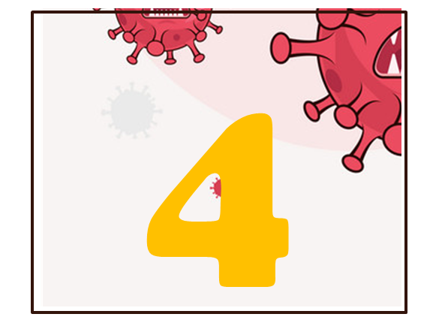
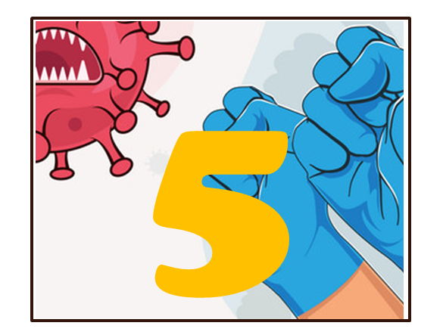
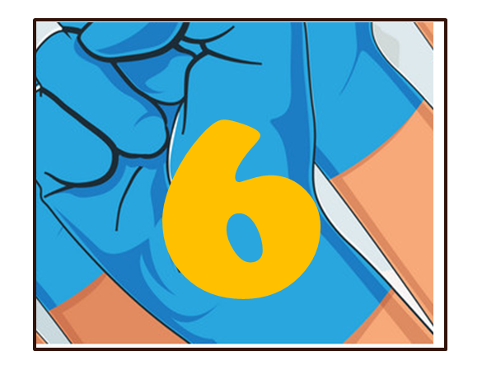
LẬT MẢNH GHÉP
Notes:
Thầy cô tự ghép tranh ở phía dưới các mảnh ghép này nhé. Tuỳ nd thầy cô dạy để ghép tranh phù hợp ạ

Slide 3
Hỏi 1
Trả lời
Notes:
GV hỏi HS tên bạn nhỏ là gì?

Slide 4
Hỏi 2
Trả lời
Notes:
Dựa vào tình huống để hỏi HS tên của bạn Hà.

Slide 5
Chúc mừng bạn đã chọn trúng mảnh ghép may mắn!
Notes:
Mảnh ghép may mắn, HS đc nhận quà

Slide 6
Hỏi 3
Trả lời

Slide 7
Hỏi 4
Trả lời

Slide 8
Chúc mừng bạn đã chọn trúng mảnh ghép may mắn!
Notes:
Mảnh ghép may mắn, HS đc nhận quà

Slide 9
Bài mới soạn ở đây

Slide 10
Nhóm chia sẻ tài liệu: https://www.facebook.com/groups/443096903751589 Zalo tác giả: 0916.604.268

